Slide 1


ỦY BAN NHÂN DÂN QUẬN LONG BIÊN
TRƯỜNG TIỂU HỌC ĐÔ THỊ VIỆT HƯNG
BÀI GIẢNG ĐIỆN TỬ
KHỐI 3
MÔN: TIẾNG VIỆT

Slide 2








Slide 3


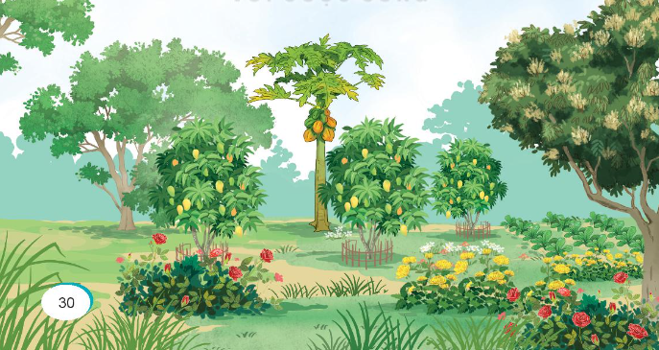
1. Quan sát tranh và nêu tình cảm, cảm xúc của em về cảnh vật trong tranh.

Slide 4
PHIẾU HỌC TẬP
a) Giới thiệu bao quát về cảnh vật như thế nào ?
b) Nêu đặc điểm nổi bật của cảnh vật ?
c) Nêu tình cảm, cảm xúc của em đối với cảnh vật ?
Nêu tình cảm, cảm xúc của em trước vẻ đẹp của cảnh vật ?
- Nêu tình cảm, cảm xúc về vai trò của cảnh vật trong cuộc sống ?
-Nêu tình cảm, cảm xúc của em khi nghĩ đến những người làm nên cảnh vật (hoặc giữ gìn, bảo vệ cảnh vật) ?

Slide 5

a) Giới thiệu bao quát về cảnh vật như thế nào?
Bức tranh vẽ cảnh khu vườn với nhiều cây trái.

Slide 6
b) Nêu đặc điểm nổi bật của cảnh vật ?
Cảnh vật có nhiều màu sắc của cây cỏ, hoa trái.

Slide 7
c. Nêu tình cảm, cảm xúc của em đối với cảnh vật ?
Em rất thích ngắm những quả xoài vàng ruộm.

Slide 8
- Nêu tình cảm, cảm xúc về vai trò của cảnh vật trong cuộc sống ?
Em rất yêu vườn cây vì vườn cây cho hoa thơm, trái ngọt.

Slide 9
Nêu tình cảm, cảm xúc của em khi nghĩ đến những người làm nên cảnh vật (hoặc giữ gìn, bảo vệ cảnh vật) ?
Em rất biết ơn người trồng và chăm sóc cây cối.

Slide 10
Giới thiệu bao quát về cảnh vật.
Ví dụ: Bức tranh vẽ khu vườn với nhiều cây trái
Nêu tình cảm, cảm xúc về cảnh vật trong tranh
b. Nêu đặc điểm nổi vật của cảnh vật.
Ví dụ: Cảnh vật có nhiều màu sắc của cây cỏ, hoa trái,…
c. Nêu tình cảm, cảm xúc của em đối với cảnh vật.
- Tình cảm, cảm xúc trước vẻ đẹp của cảnh vật.
Ví dụ: Em rất thích ngắm những quả xoài vàng ruộm,...
Tình cảm, cảm xúc về vai trò của cảnh vật trong cuộc sống.
Ví dụ: Em yêu vườn cây vì cây cho hoa thơm, trải ngọt,...
- Tình cảm, cảm xúc khi nghĩ đến những người làm nên cảnh vật (hoặc giữ gìn, bảo vệ cảnh vật).
Ví dụ: Em rất biết ơn người trồng và chăm sóc cây cối.

Slide 11
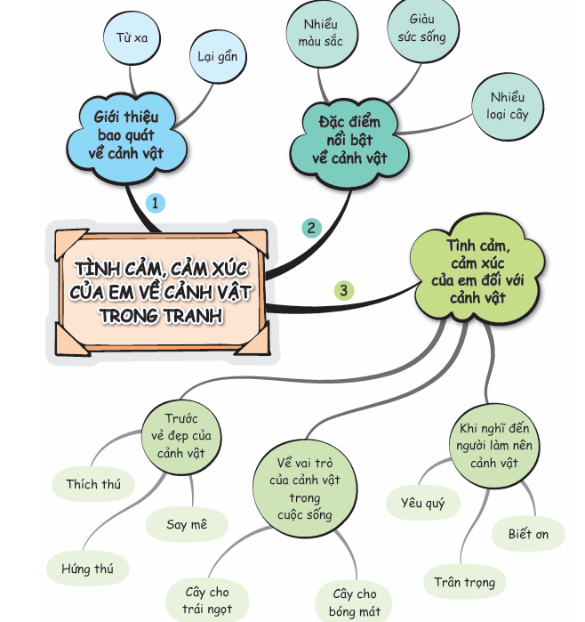

Slide 12



2. Viết lại tình cảm, cảm xúc của em về cảnh vật theo gợi ý của bài tập 1

Slide 13




Bức tranh vẽ khung cảnh của một khu vườn. Cây cối trong vườn đều xanh tốt. Hoa hồng, hoa cúc đang khoe sắc rực rỡ. Những trái xoài có màu vàng ươm. Đu đủ có quả đã chín, có quả còn xanh. Phía xa, một vườn rau rất xanh tốt. Bức tranh giúp em hiểu được vai trò của người nông dân. Họ đã chăm sóc để cây cối phát triển tươi tốt.

Slide 14
Bức tranh vẽ khu vườn. Bầu trời thật trong xanh. Các loài cây đều xanh tốt. Những khóm đang khoe sắc như hoa hồng đỏ, hoa cúc vàng. Vài trái xoài chín có màu vàng ruộm. Bên cạnh, cây đu đủ cũng đã lác đác vài quả chín. Bức tranh thật đẹp!

Slide 15
Nhà em treo một bức tranh vẽ những thửa ruộng bậc thang rực rỡ dưới ánh nắng ở vùng cao. Những vạt nương đã đến ngày thu hoạch vàng nâu như màu mật ong. Trong thung lũng, màu vàng của lúa chín tràn ngập khắp nơi. Trên những lối mòn từ bản vào rừng, là người dân tộc Giáy, người Dao đeo gùi trên lưng, vào rừng tìm măng hái nấm. Những vạt áo chàm thấp thoáng nhuộm xanh cả nắng chiều. Khung cảnh ấy cũng chính là hình ảnh quen thuộc về bản làng quê ngoại em.

Slide 16









Trao đổi bài viết
Bài viết đã đúng yêu cầu
(đủ số câu)
Bài viết có sáng tạo
(thêm ý mới)
Bài viết có nhiều câu văn hay
(dùng từ hay)

Slide 17


